Slide 1
Διαχείριση και αποφυγή συγκρούσεων στο διαδίκτυο
childnet.com/star
Notes:
Πρόκειται να εργαστούμε μέσα από μια δραστηριότητα όπου θα εξετάσουμε τη σύγκρουση στο διαδίκτυο: πώς μπορεί να συμβεί, πώς μπορεί να αποφευχθεί και γιατί είναι καλύτερο να είστε πάντα ευγενικοί και να φέρεστε σεβασμό στο διαδίκτυο.
Για να το κάνουμε αυτό, θα ακολουθήσουμε ένα κορίτσι που ονομάζεται Τζεν, η οποία θα χρειαστεί τη συμβουλή σας για να τη βοηθήσετε να επιλύσει καταστάσεις στις οποίες αντιμετωπίζει διαδικτυακές συγκρούσεις.

Slide 2
Η ιστορία της Τζεν
Αυτή είναι η Τζεν.
Notes:
Αυτή είναι η Τζεν.
Η Τζεν ξοδεύει αρκετό από τον χρόνο της στο διαδίκτυο, ειδικά μιλώντας με φίλους.
Οι διαδικτυακοί της φίλοι είναι ως επί το πλείστον άτομα που γνωρίζει και εκτός σύνδεσης, αλλά υπάρχουν μερικοί που γνωρίζει μόνο διαδικτυακά.

Slide 3
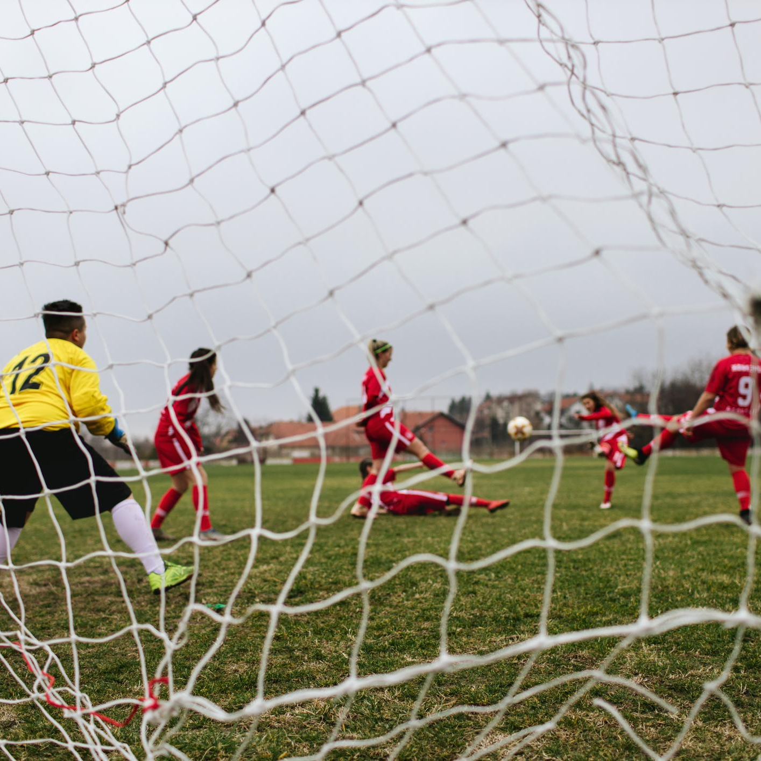
Η ιστορία της Τζεν
Jen’s Story
Η ΚΑΛΥΤΕΡΗ ΟΜΑΔΑ ΤΟΥ ΚΟΣΜΟΥ!

Slide 4
Η ιστορία της Τζεν
Jen’s Story
Φανταστικό παιχνίδι
Τέλεια!
Τι γκολ!
Υπέροχη φωτογραφία
Notes:
Πολλοί από τους φίλους της Τζεν αρχίζουν να σχολιάζουν την ανάρτηση.

Slide 5
Η ιστορία της Τζεν
Jen’s Story
Η χειρότερη ομάδα!
Notes:
Τότε κάποιος άλλος κάνει ένα σχόλιο.

Slide 6
Η ιστορία της Τζεν
Jen’s Story
Απλώς ζηλεύεις επειδή κέρδισε η ομάδα μου.
Όχι. Απλώς θεωρώ ότι δεν έπρεπε να κερδίσουν
Ναι θα έπρεπε. Ήταν υπέροχοι.
Δεν ξέρουν καν πώς να κλωτσήσουν την μπάλα !
Notes:
Αυτό ενοχλεί την Τζεν, έτσι στέλνει γρήγορα ένα μήνυμα.
Τότε συμβαίνει αυτό.
Αυτό το τελευταίο σχόλιο θυμώνει πολύ την Τζεν.

Slide 7
Η ιστορία της Τζεν
Jen’s Story
Περνάμε σε σένα!
Τι θα πρέπει να κάνει στη συνέχεια η Τζεν;
Notes:
Ώρα συζήτησης – Προσκαλέστε τους μαθητές να συζητήσουν και να αποφασίσουν τι πρέπει να κάνει η Τζεν στη συνέχεια.

Slide 8
Η ιστορία της Τζεν
Jen’s Story
Αν η Τζεν απαντήσει ενώ είναι θυμωμένη
Notes:
Τι μπορεί να συμβεί αν η Τζεν απαντήσει ενώ είναι θυμωμένη;
Το άτομο μπορεί να απαντήσει με κάτι κακό που θα αναστατώσει ακόμη περισσότερο την Τζεν.
Άλλοι άνθρωποι μπορεί να εμπλακούν.
Η διαφωνία μπορεί να καταλήξει σε μια διαδικτυακή διαμάχη.

Slide 9
Η ιστορία της Τζεν
Jen’s Story
Αν η Τζεν δεν απαντήσει
Notes:
Τι μπορεί να συμβεί αν η Τζεν δεν απαντήσει;
Η διαφωνία θα σταματούσε.
Η Τζεν θα είχε χρόνο να ηρεμήσει και να αισθανθεί λιγότερο θυμωμένη.
Η Τζεν μπορεί να ήθελε να μιλήσει σε κάποιον για αυτό που συνέβη.

Slide 10
Η ιστορία της Τζεν
Jen’s Story
Γεια σου Ριζ. Είσαι καλά;
Όχι
Τι συμβαίνει;
Ο Ταρίκ είπε κάτι φρικτό για μένα στην ομαδική συνομιλία.
Τι είπε;
Είμαι πολύ αναστατωμένος για να πω.
Notes:
Η Τζεν αποφάσισε ότι ήταν καλύτερο να μην απαντήσει και να αφήσει τη συνομιλία για να ηρεμήσει.
Αργότερα εκείνη την ημέρα, η Τζεν στέλνει στον καλύτερο φίλο της Ριζ ένα μήνυμα για να δει αν θέλει να συναντηθούν.
Ο Ριζ δεν απάντησε αμέσως, κάτι που ήταν ασυνήθιστο για αυτόν.
Η Τζεν ανησύχησε, οπότε του έστειλε άλλο μήνυμα για να δει αν ήταν καλά.

Slide 11
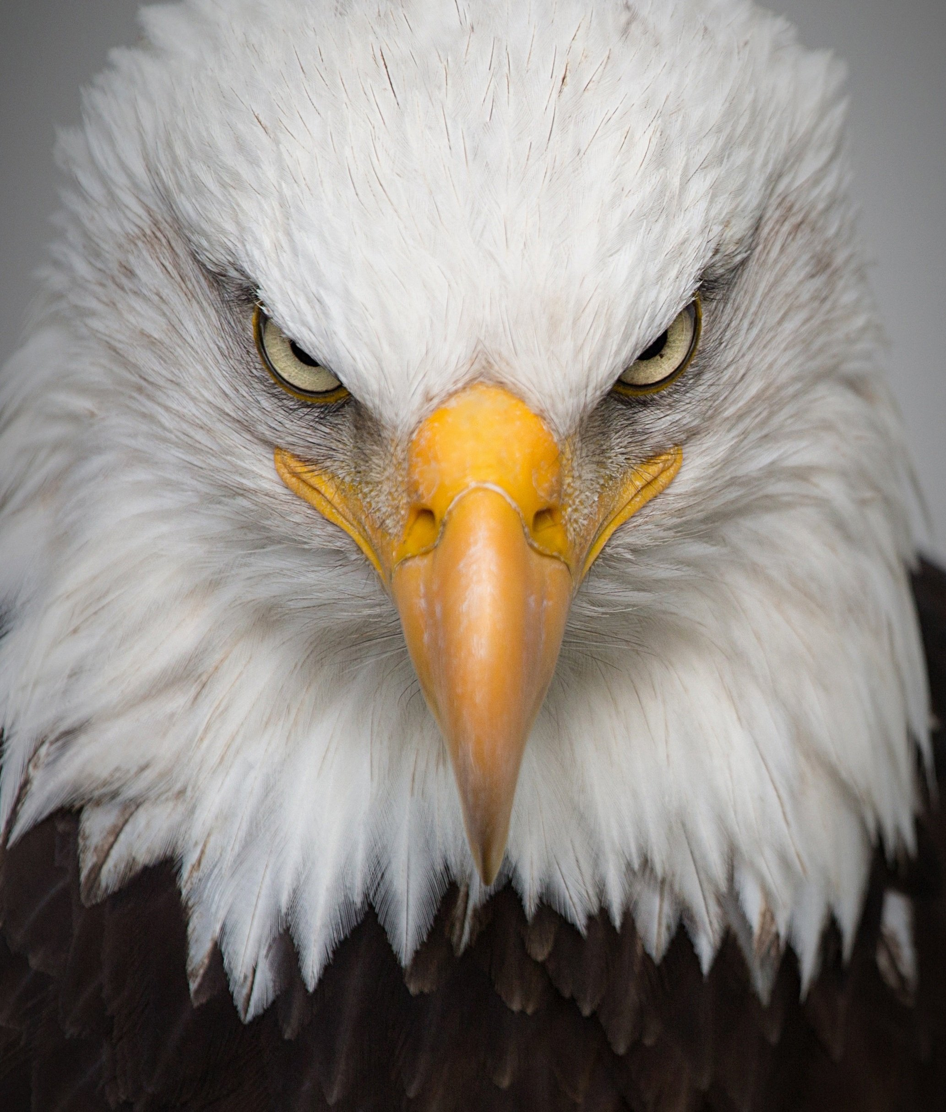
Η ιστορία της Τζεν
Jen’s Story
ΒΛΕΠΩ ΈΝΑ ΦΙΔΙ
Μην εμπιστεύεσαι τον Ριζ. Είναι τέτοιο φίδι.
Notes:
Στην Τζεν δεν άρεσε η σκέψη ότι ο φίλος της ήταν αναστατωμένος, έτσι πήγε στην ομαδική συνομιλία για να δει τι είχε πει ο Ταρίκ.
Η Τζεν ήταν θυμωμένη και αναστατωμένη με όσα είχε δημοσιεύσει ο Ταρίκ για τον Ριζ.
Ήταν αγενές και δεν θα τον άφηνε να ξεφύγει. Θέλει να στείλει ένα κακό μιμίδιο στον Ταρίκ.

Slide 12
Η ιστορία της Τζεν
Jen’s Story
Περνάμε σε σένα!
Τι θα πρέπει να κάνει η Τζεν;
Notes:
Ώρα συζήτησης – Προσκαλέστε τους μαθητές να συζητήσουν και να αποφασίσουν τι πρέπει να κάνει η Τζεν στη συνέχεια.

Slide 13
Η ιστορία της Τζεν
Jen’s Story
Αν η Τζεν ζητήσει εκδίκηση και απαντήσει στο chat με ένα μιμίδιο του Ταρίκ
Notes:
Τι μπορεί να συμβεί αν η Τζεν ζητήσει εκδίκηση και απαντήσει με ένα μιμίδιο του Ταρίκ στη συνομιλία;
Η Τζεν θα μπορούσε να εμπλακεί περισσότερο από όσο θα ήθελε.
Ο Ταρίκ μπορεί να αρχίσει να λέει άσχημα πράγματα και για εκείνη.
Μπορεί να συμμετάσχουν και άλλα άτομα.
Μπορεί να τα κάνει χειρότερα για τον Ριζ

Slide 14
Η ιστορία της Τζεν
Jen’s Story
Αν η Τζεν μιλήσει στον Ταρίκ και του εξηγήσει ότι έχει στενοχωρήσει τον Ριζ
Notes:
Τι μπορεί να συμβεί αν η Τζεν μιλήσει στον Ταρίκ και του εξηγήσει ότι έχει αναστατώσει τον Ριζ;
Η Τζεν θα υποστήριζε και θα βοηθούσε τον φίλο της με ευγένεια και σεβασμό.
Δεν θα εμπλακεί σε καβγά κάποιου άλλου.
Θα έδινε την ευκαιρία στον Ταρίκ να διορθώσει αυτό που έκανε στον Ριζ.
Ο Ταρίκ μπορεί στη συνέχεια να διαγράψει το σχόλιο και να ζητήσει συγγνώμη από τον Ριζ.

Slide 15
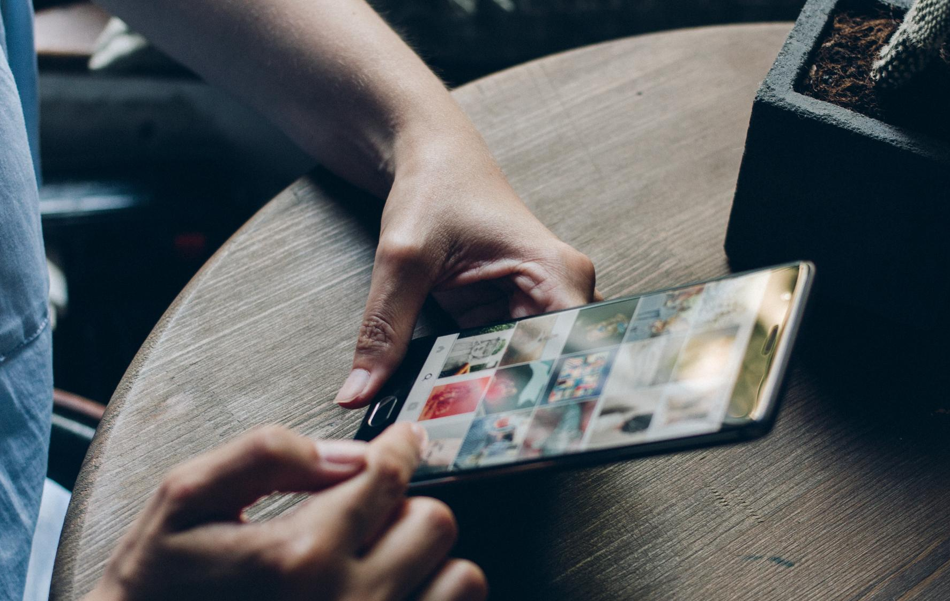
Η ιστορία της Τζεν
Jen’s Story
Notes:
Η Τζεν αποφάσισε ότι ήταν καλύτερο να μιλήσει στον Ταρίκ για να του πει πόσο πολύ είχε αναστατώσει τον Ριζ.
Νιώθοντας χαρούμενη που ο Ριζ δεν ήταν πια αναστατωμένος, η Τζεν αρχίζει να περιηγείται στις εκατοντάδες φωτογραφίες που έχει αποθηκεύσει στο τηλέφωνό της.
Ήταν διασκεδαστικό να τα ξανακοιτάζει.
Στη συνέχεια συναντά μια φωτογραφία της Γιασμίν και του Ντάνι.

Slide 16
Η ιστορία της Τζεν
Jen’s Story
Γιασμίν & Ντάνι
Notes:
Η Γιασμίν είχε πει στην Τζεν ότι είχε ερωτευτεί τον Ντάνι.
Η Τζεν σκέφτηκε ότι θα ήταν αστείο να μοιραστεί ένα σχόλιο σχετικά με αυτό στο διαδίκτυο.

Slide 17
Η ιστορία της Τζεν
Jen’s Story
Notes:
Αμέσως, πολλοί άνθρωποι αρχίζουν να σχολιάζουν.

Slide 18
Η ιστορία της Τζεν
Jen’s Story
Είναι τόσο άσχημη!
Notes:
Συμπεριλαμβανομένου του Ντάνι.

Slide 19
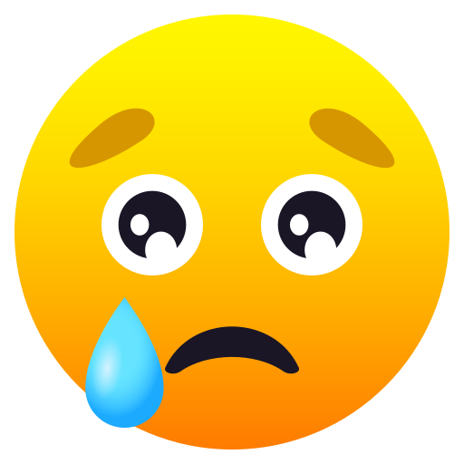
Η ιστορία της Τζεν
Jen’s Story
Notes:
Φυσικά και η Γιασμίν έβλεπε αυτά τα σχόλια.
Τα σχόλια την κάνουν να νιώθει λυπημένη, αμήχανη και πολύ θυμωμένη.

Slide 20
Η ιστορία της Τζεν
Jen’s Story
Γιατί το έκανες αυτό;
Για πλάκα.
Δε θέλω να σου ξαναμιλήσω ποτέ!
Notes:
Φτάνει ένα μήνυμα στο τηλέφωνο της Τζεν.
Είναι από τη Γιασμίν, η οποία θέλει να μάθει γιατί η Τζεν έκανε κάτι τέτοιο και της λέει ότι δεν επρόκειτο να της ξαναμιλήσει ποτέ.

Slide 21
Η ιστορία της Τζεν
Jen’s Story
Περνάμε σε σένα!
Τι θα πρέπει να κάνει η Τζεν;
Notes:
Ώρα συζήτησης – Προσκαλέστε τους μαθητές να συζητήσουν και να αποφασίσουν τι πρέπει να κάνει η Τζεν στη συνέχεια.

Slide 22
Η ιστορία της Τζεν
Jen’s Story
Αν η Τζεν συνεχίσει να λέει ότι ήταν απλώς ένα αστείο
Notes:
Τι μπορεί να συμβεί αν η Τζεν συνεχίσει να λέει ότι ήταν απλώς ένα αστείο;
Η Τζεν θα αποκτούσε τη φήμη ότι δεν ήταν πολύ ευγενική στο διαδίκτυο.
Η Τζεν θα ήταν υπεύθυνη να κάνει τη Γιασμίν να νιώθει λυπημένη και δυστυχισμένη.
Η Τζεν θα μπορούσε να χάσει τη φίλη της.

Slide 23
Η ιστορία της Τζεν
Jen’s Story
Sorry
Αν η Τζεν ζητήσει συγγνώμη
Notes:
Τι μπορεί να συμβεί αν η Τζεν ζητήσει συγγνώμη από τη Γιασμίν;
Η Γιασμίν θα έβλεπε ότι η Τζεν λυπάται και ότι μετανιώνει για ό,τι έκανε.
Η Τζεν δεν θα έχανε τη φιλία της με τη Γιασμίν.
Η Τζεν θα μάθαινε ότι πρέπει πάντα να ρωτά πριν μοιραστεί κάτι για κάποιον άλλο στο διαδίκτυο.

Slide 24
Η ιστορία της Τζεν
Jen’s Story
Τι μάθαμε;
Γιασμίν & Ντάνι
I SEE A SNAKE
Ήταν μια πλάκα
Η χειρότερη ομάδα!
Notes:
Η Τζεν διέγραψε την ανάρτηση, ζήτησε συγγνώμη για τη φίλη της και υποσχέθηκε ότι θα ζητούσε πάντα την άδεια πριν κοινοποιήσει κάτι για τους φίλους της στο διαδίκτυο.
Λοιπόν, τι μάθαμε σήμερα;

Slide 25
Η ιστορία της Τζεν
Jen’s Story
Είμαστε όλοι διαφορετικοί και δεν θα έχουν όλοι την ίδια γνώμη.
ΣΤΑΜΑΤΗΣΤΕ και ΣΚΕΦΤΕΙΤΕ προτού απαντήσετε σε ένα σχόλιο που σας θυμώνει.
Η χειρότερη ομάδα!
Notes:
Είμαστε όλοι διαφορετικοί και δεν θα έχουν όλοι την ίδια γνώμη.
ΣΤΑΜΑΤΗΣΤΕ και ΣΚΕΦΤΕΙΤΕ προτού απαντήσετε σε ένα σχόλιο που σας θυμώνει.

Slide 26
Η ιστορία της Τζεν
Jen’s Story
Το να είσαι καλός φίλος δεν περιλαμβάνει το να εμπλέκεσαι σε διαδικτυακές διαφωνίες.
ΒΛΕΠΩ ΕΝΑ ΦΙΔΙ
Notes:
Το να είσαι καλός φίλος δεν περιλαμβάνει το να εμπλέκεσαι στις διαδικτυακές τους διαφωνίες.

Slide 27
Η ιστορία της Τζεν
Jen’s Story
Σκεφτείτε τα συναισθήματα των άλλων πριν μοιραστείτε κάτι στο διαδίκτυο.
Πάντα να ρωτάτε προτού μοιραστείτε κάτι για κάποιον άλλο στο διαδίκτυο για να αποφύγετε να εκνευριστεί ή να ντροπιαστεί.
Ζητήστε συγγνώμη εάν αναστατώσατε κατά λάθος έναν φίλο στο διαδίκτυο.
Γιασμίν & Ντάνι
It was a joke
Notes:
Σκεφτείτε τα συναισθήματα των άλλων πριν μοιραστείτε οτιδήποτε στο διαδίκτυο.
Δεν βρίσκουν όλοι τα ίδια πράγματα αστεία.
Ρωτάτε πάντα πριν μοιραστείτε κάτι σχετικά με κάποιον άλλο στο διαδίκτυο για να αποφευχθεί η αναστάτωση ή η αμηχανία.
Ζητήστε συγγνώμη εάν αναστατώσατε κατά λάθος έναν φίλο στο διαδίκτυο.

Slide 28
Μην ξεχνάς!
Πάντα να μιλάς σε έναν έμπιστο ενήλικα εάν κάποιος σε στενοχωρήσει στο διαδίκτυο.
Notes:
Πάντα να μιλάς σε έναν έμπιστο ενήλικα εάν κάποιος σε στενοχωρήσει στο διαδίκτυο.

